Slide 1

DGA37 Konversationsanalyse
WS 2019 /20 - Hauptstudium
1. Seminareinheit
Universität Athen Fachbereich für Deutsche Sprache und Literatur WS 2019/20 Dr. Evelyn Vovou

Slide 2
Wichtiges
15³⁰-17⁴⁵
Art der Lehrveranstaltung: gemischt (Vorlesung + praxisorientierter Teil)
Aktive Teilnahme
Aufgaben
am (eigenen) Laptop/ Tablet arbeiten (ab den einleitenden Sitzungen)
Anwesenheitspflicht
kritische Auseinandersetzung mit der Literatur
Lernen-Reflektieren-Diskutieren-Analysieren
Studienbücher
Auer, Peter/ Bauer, Angelika/ Birkner, Karin/ Kotthoff, Helga (2019): Einführung in die Konversationsanalyse. Berlin: De Gruyter Studium.
Henne, Helmut/ Rehbock, Helmut (2001): Einführung in die Gesprächsanalyse. Berlin: De Gruyter.
Weiterführende Literatur: e-class (Passwort: „Gespräch“)
Wie wird geprüft?
Abschlussklausur
Anwesenheit, und besonders aktive Teilnahme, wird berücksichtigt
DGA37 Konversationsanalyse WS 2019/20 Dr. Evelyn Vovou

Slide 3
Begriffsklärung
Was ist ein GESPRÄCH?
Konversation vs. Gespräch: Unterschied??
Konversationen = mündliche Interaktionen
Konversation = Ko-Präsenz = Ko-Konstruktion
Gesprächsforschung/-analyse u. Konversationsforschung/-analyse
Gegenstand: Gesprochene Sprache
Diskurs und Diskursforschung/-analyse
DGA37 Konversationsanalyse WS 2019/20 Dr. Evelyn Vovou

Slide 4

Gespräch - Eine vage Definition
„Bei dem herrschenden allgemeinen Mangel an klaren Definitionen in der Linguistik verwundert es nicht, dass es auch keine Einigung darüber gibt, was ein Gespräch genau ist“.
Ernst 2001: 128
WER?
WO?
WAS?

Slide 5
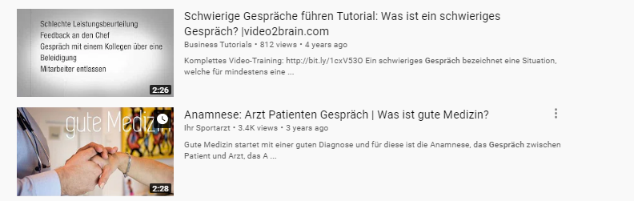
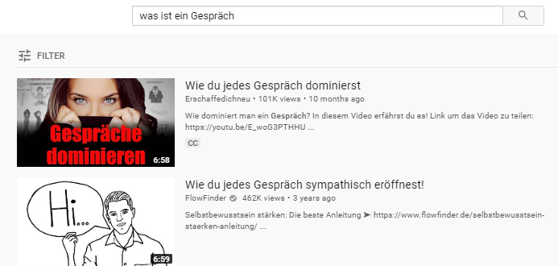
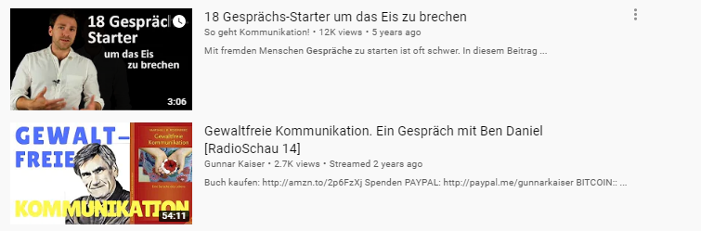
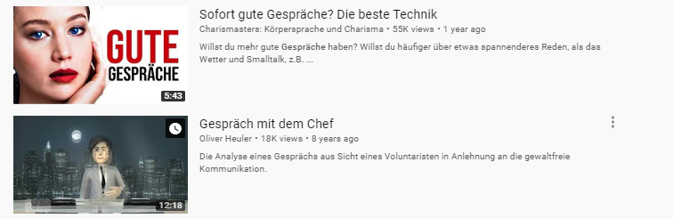
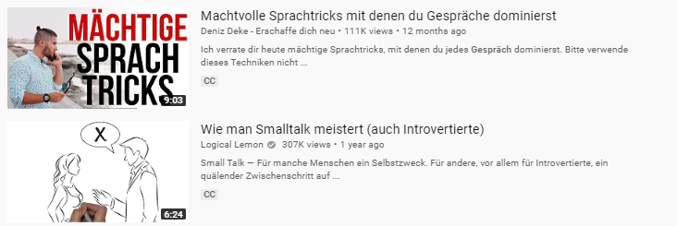
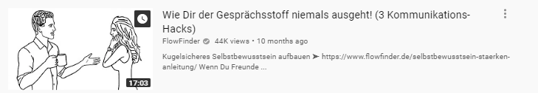
Was ist ein Gespräch?
Kommunikation
Absicht
sozialer Rahmen
Alltagsgespräch
Institution
Macht

Slide 6
Eigenschaften d. gesprochenen Sprache
„Eines der linguistischen Grundprobleme ist nun, inwieweit sich Gliederungen der gesprochenen Sprache mit denen der geschriebenen in kategorialer Hinsicht decken“.
Rehbein 1995: 3
Organisation
Geschriebene Sprache:
Buchstaben, Wörter, Sätze, Texte
Gesprochene Sprache:
Laute, gesprochene Wörter, Äußerungen, Gespräche
Grammatik
Der Sprachgebrauch ist Maßstab für eine angemessene Grammatik (pragmatische Bedingungen gesprochener Sprache)
Ko-Konstruktion
Gespräche werden von den Gesprächspartnern ko-konstruiert, während geschriebene Texte über einen Autor verfügen

Slide 7
Konversationsforschung - Historischer Überblick
Beginn der 70er Jahre
Gegenstand: Analyse authentischer Gespräche (mündliche Kommunikation)
Wurzeln in anderen Disziplinen (außer Linguistik):
Soziologie
Ethnologie
Psychologie
Philosophie
Aufzeichnungsmittel, wie Tonband, Video, usw.
Anwendung in unterschiedlichen Kommunikationsfeldern:
Alltagsgespräche
institutionelle Gespräche

